Slide 1

Trường đại học Xây Dựng Hà Nội Bộ môn khoa học máy tính
Group 04 – 64CS3
Giải thuật di truyền (GAs) và các ứng dụng.

Slide 2
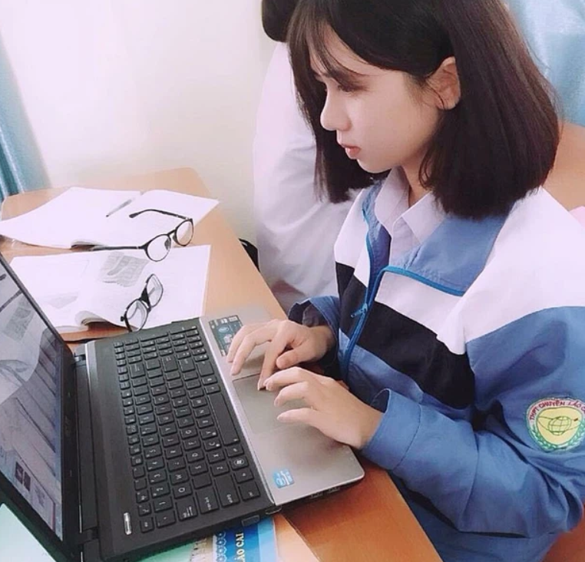
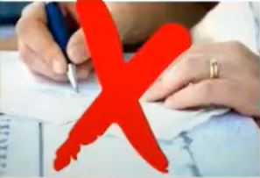

1. Mở đầu – Lý do chọn đề tài
Đưa công nghệ thông tin vào giáo dục
Thay thế công việc thủ công
Tìm hiểu và ứng dụng lý thuyết vào thực tế

Slide 3
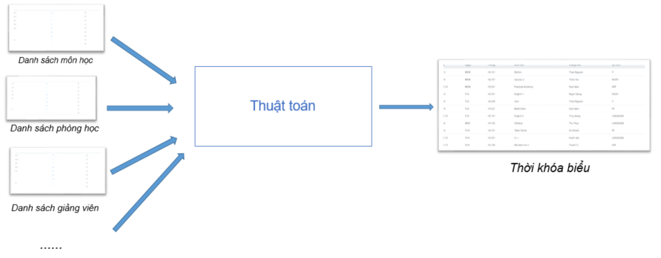

1. Mở đầu – Mục tiêu của đề tài
Tìm hiểu và phát triển thuật toán di truyền truyền thống
Tìm hiểu những ứng dụng của thuật toán di truyền
Cài đặt thuật toán để giải quyết bài toán lập lịch và bài toán sinh từ
Thực nghiệm thuật toán trên 2 bài toán cụ thể

Slide 4
1. Mở đầu – ý nghĩa khoa học và thực tiễn
Ý nghĩa khoa học
Tìm hiểu về giải thuật GA, so sánh và đánh giá thuật toán.
Giải bài toán lập lịch trên cơ sở tìm ra hướng phát triển để nghiên cứu về giải thuật.
Xây dựng bộ dữ liệu cho một bài toán thực tế trên thuật toán di truyền học.
Ý nghĩa thực tiễn
Có thể ứng dụng trực tiếp vào công việc lập thời khóa biểu cho trường.
Làm tài liệu tham khảo về các tiếp cận của thuật toán Gas.
Nền tảng để tìm hiểu về các bài toán xác suất.

Slide 5
1. Mở đầu – Bố cục bài nghiên cứu
Chương 1: Tổng quan về thuật toán di truyền
Chương 2: Bài toán lập lịch
Chương 3: Cài đặt thuật toán di truyền vào bài toán lập lịch
Chương 4: Thực nghiệm hệ thống
Chương 5: Tổng kết, hướng phát triển.
Notes:
Trong Chương 1: Sẽ nêu về Kn di truyền, So sách GA vs các thuật toán khác, ứng dụng và 1 số công trình nghiên cứu.

Slide 6
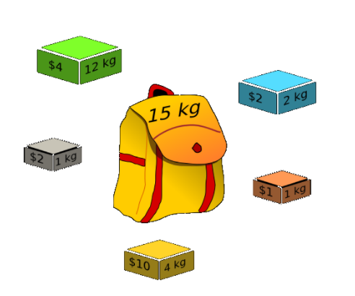
Phần 1.1: Tổng quan về thuật toán di truyền
Thuật toán tiến hóa di truyền là một lĩnh vựa trong trí tuệ nhân tạo giúp giải quyết các bài toán tối ưu tổ hợp.
Ví dụ: Sử dụng quy hoạch động để giải bài toán ba lô.
Nếu giải sử ta cho trọng lượng lớn thì chắc chắn
thuật toán quy hoạch động sẽ không thể xử lý được.
Ở đây bài toán xếp lịch cũng như vậy. Với dữ liệu đầu
Lớn thì rất ít thuật toán có thể đáp ứng để giải quyết được vấn đề này.
Notes:
Do bài toán ở quy mô nhỏ và đầu vào là những trọng lượng, những số nguyên nhưng nếu giả sử bài toán người ta cho có trọng lượng lớn và là những số thực thì chắc chắn tèo (nhưng những bài trước chúng ta đã tìm hieeru Mình sẽ code thử -> tèo). Vì tổ hợp của bài toán tương đôi lớn.

Slide 7
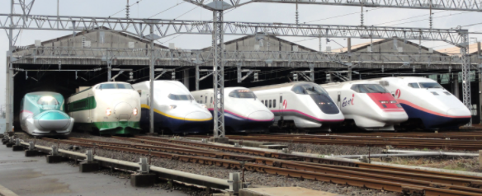

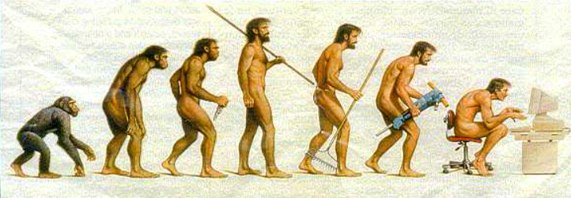
Phần 1.1: Tổng quan về thuật toán di truyền
Notes:
Ví dụ như từng giây, từng phút chúng ta phải lựa chọn những thứ cần làm, mà nếu chúng ta giống máy tính sửa dụng giải thuật để tìm phương án mà ta đi tới đích 1 cách tốt nhất thì chúng ta không thể làm được điều đó.
Chưa kể tới một số bài toán chúng ta còn chưa biết chắc lời giải
Nếu chúng ta cùng nhìn lại từ hồi xưa, 2-3 nghìn năm về trước con người cũng từ tiến hóa mà trở thành hiện đại như bây giờ hay như đầu tàu vũ trụ theo như nhóm em nghiên cứu thì đây cũng là một ứng dụng từ tính toán tiến hóa, sẽ nâng cấp và triển khai dần dần. Từ đó cho ra một thiết kế tốt nhất.

Slide 8
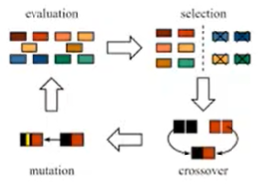
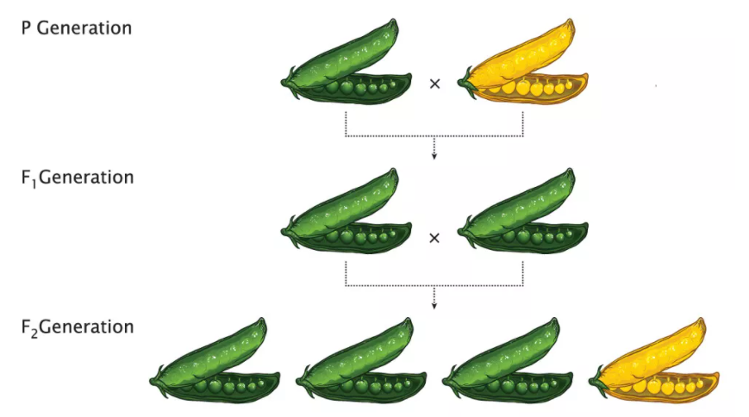
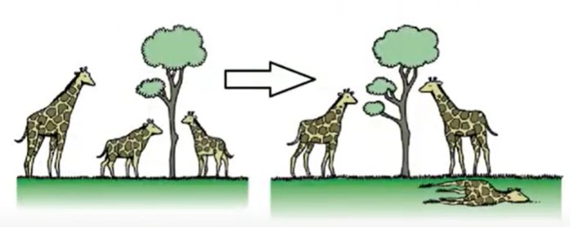
Phần 1.1: Tổng quan về thuật toán di truyền
Thuật toán di truyền (Genetic Algorithm – GA) được xây dựng dựa trên lý thuyết di truyền sinh học.
Được đề xuất bởi John Holland (1975)
Luật di truyền của Mendel
Lý thuyết tiến hóa darwin
Thuật toán tiến hóa
Notes:
(Tại sao ngta tìm ra cái lý thuyết này từ năm 1960 nhưng tới những năm gần đây nói mới được quan tâm)
-> Do máy tính hồi xưa còn đểu.
Luật di truyền Mendel
Ông Menđen đã sử dụng 2 giống đậu Hà Lan (tròn và dài)
Tại sao 2 ông xanh lại ra 1 ông vàng. Thì meden giải thích là do bộ gen của tổ tiên để lại cho bố và mẹ xanh (2) -> sẽ có khả năng tạo ra 1 ông vàng. (3)
Lý thuyết tiến hóa của Darwin
Khi những con không thích nghi được với môi trường thì nó sẽ tèo.
=> Tóm lại mỗi cá thể có mức độ thích nghi khác nhau, cá thể có độ thích nghi cao thì sinh tồn.
=> Mỗi cá thể đều có gen di truyền. Gen di truyền có độ thích nghi cao thì có thể để lại cho các thế hệ tiếp theo.

Slide 9
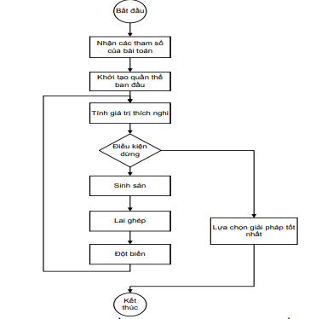
Phần 1.1: Cấu trúc của thuật toán di truyền
Thuật toán di truyền:
[Bắt đầu ] Nhận các tham số cho thuật toán.
[Khởi tạo] Tạo ngẫu nhiên n là cá thể trong quần thể.
[Quần thể mới ] Được tạo ra từ những bước sau:
[Thích nghi] Ước lượng độ thích nghi fitness(x) của mỗi cá thể.
[Kiểm tra ] Kiểm tra điều kiện kết thúc giải thuật.
[Chọn lọc] Chọn 2 cá thể bố mẹ từ quần thể
[Lai ghép] Lai ghép cá thể mới theo xác suất
[Đột biến] Với một xác suất đột biến được chọn, biến đổi cá thể mới
[Chọn kết quả] Nếu điều kiện dừng được thỏa mãn thì thuật toán kết thúc và trả về lời giải tốt nhất trong quần thể hiện tại

Slide 10
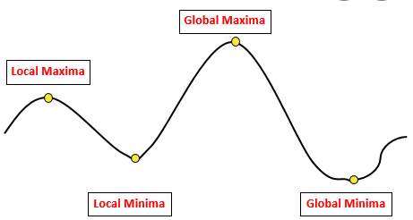
Phần 1.2: So sánh Gas với kỹ thuật tối ưu khác
GAs làm việc với bộ mã của biến
GAs hoạt động trên tập hợp đỉnh ( điểm tối ưu ) => Tránh hội tụ sớm tại điểm cục bộ địa phương.
GAs có thể áp dụng cho hầu hết bài toán tối ưu
(liên tục hay rời rạc)
* GAs thuộc lớp các thuật toán Xác suất
Notes:
Hoạt động của GAs đơn giản là việc mô phỏng sự tiến hóa và chọn lọc tự nhiên bằng máy tính bắt đầu từ một quần thể ngẫu nhiên. Bên cạnh đó để tối ưu ta sử dụng hàm thích nghi để chọn cá thể tốt và loại bỏ cá thể xấu.

Slide 11
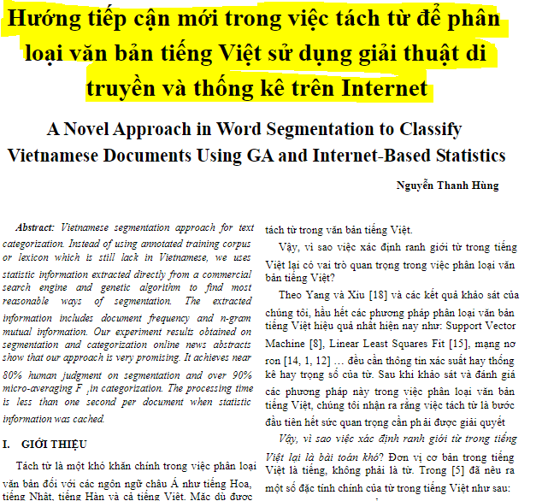
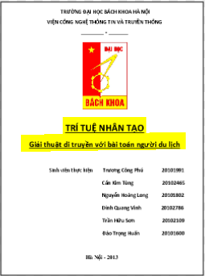

Phần 1.3: Ứng dụng của GAs
Một số ứng dụng của thuật toán:
Notes:
Có thể thấy thuật toán này được ứng dụng trên hầu hết các lĩnh vực trong cuộc sống như: Vận tải, sinh học hay xác định giá cả, xử lý ảnh,...

Slide 12
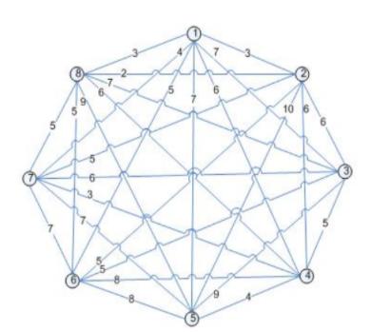
Phần 1.3: Ứng dụng của GAs
Giải thuật di truyền với bài toán du lịch:
Mô tả: Du khách muốn thăm những thành phố anh ta quan tâm, mỗi thành phố 1 lần và trở lại điểm bắt đầu với chi phí nhỏ nhất.
Một số hướng tiếp cận:
Thuật toán Minimum Spanning Tree
Giải thuật di truyền
Tìm kiếm heuristic
Láng riềng gần nhất ...
Notes:
Heuristic là xét theo trọng số từ A->B và từ A -> đích

Slide 13
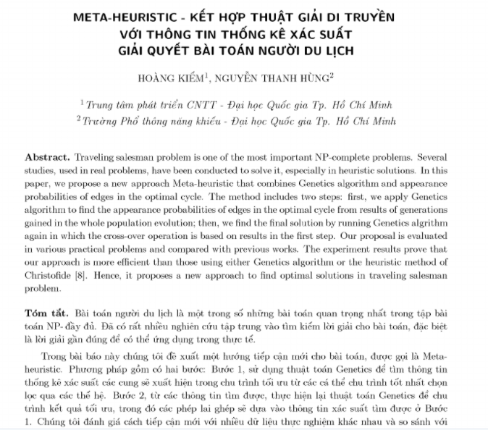
Phần 1.3: Ứng dụng của GAs
Giải thuật di truyền với bài toán du lịch:
Nội dung bài báo:
Triển khai 3 phương pháp
Thuật toán Christofide tìm kiếm cây phủ tối thiểu (Minimum Spanning Tree) và bổ sung một số cạnh để
Thuật toán di truyền truyền thống.
Thuật toán di truyền kết hợp thống kê.
Notes:
meta-heuristic-ket-hop-tuat-toan-giai-di-truyen-voi-thong-tin-thong-ke-xac-xuat-giai-quyet-bai-toan-nguoi-di-du-lich-pptx.htm

Slide 14
Phần 1.3: Ứng dụng của GAs
Giải thuật di truyền với bài toán du lịch:
Ý tưởng thuật toán di truyền kết hợp với thống kê xác suất
Sử dụng GAs để tìm thông tin thống kê xác suất các cung sẽ xuất hiện trong chu trình tối ưu từ các cá thể, chọn lọc qua các thế hệ.
Sau đó thực hiện lại thuật toán GAs trong đó các phép lai ghép sẽ dựa vào thông tin xác suất tìm được ở trên.

Slide 15
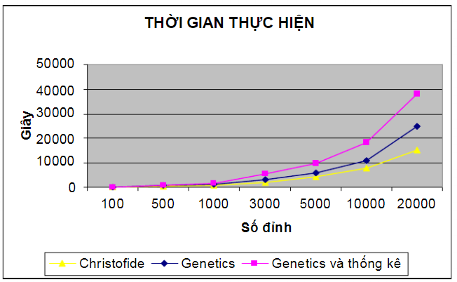
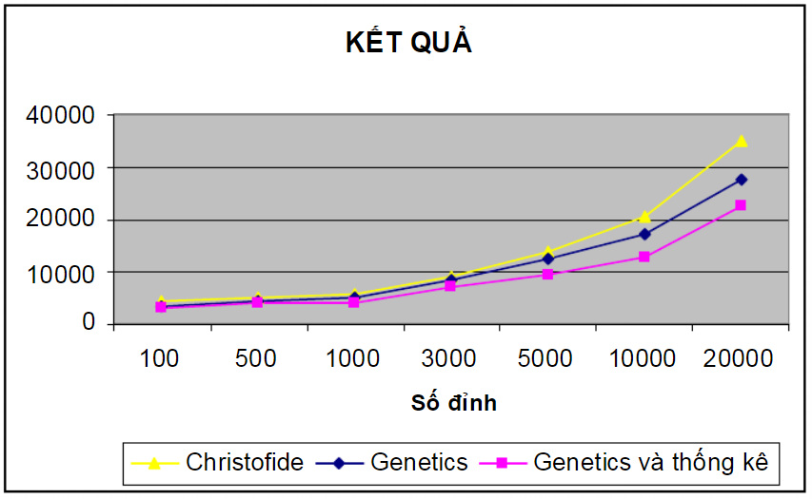
Phần 1.3: Ứng dụng của GAs
Giải thuật di truyền với bài toán du lịch:
Kết quá: Được lấy từ bài báo trên
Notes:
Mượn kết quả để hiểu hơn về thuật toán Gas

Slide 16
Phần 1.3: Ứng dụng của GAs
Lập lịch thời khóa biểu:
Ý tưởng:
Với những ràng buộc dữ liệu thực tế, sử dụng thuật toán di truyền sau mỗi lần lai ghép sẽ chọn những cá thể có độ thích nghi tốt nhất đưa vào lai ghép.
Đầu vào là dữ liệu phòng học, lịch học, môn học, giảng viên,...
Đầu ra là thời khóa biểu
Thuật toán này sẽ được cài đặt trong báo cáo này.
Notes:
Chọn bài toán này để cài đặt

Slide 17
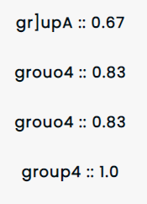
Phần 1.3: Ứng dụng của GAs
Sinh chữ tự động:
Ý tưởng:
Với những tham số đầu vào là chữ cần tạo. Trong dữ liệu đã lưu 26 chữ cái latin và 18 kí tự. Sử dụng thuật toán Gas sẽ chạy ngẫu nhiên những chữ cái trong đó và sinh ra chữ ta cần tìm.
Sẽ chọn ra các từ ngẫu nhiên đưa vào quần thể ban đầu và chọn hai từ trong quần thể lai ghép với nhau và chọn từ có độ thích nghi tốt nhất giữ lại và lai ghép ở những thế hệ tiếp theo.
Thuật toán này được cài đặt bên dưới.

Slide 18
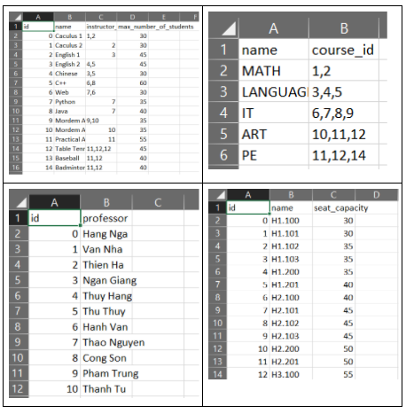
Phần 2: Bài toán lập lịch
Từ những dữ liệu đầu vào ta sẽ tạo ra được một bộ thời khóa biểu mà thỏa mãn được mọi điều kiện mà người dùng đặt ra.
Dữ liệu của bài toán:
- Danh sách các bộ môn
- Danh sách các giáo viên
- Danh sách các lớp học
- Danh sách các phòng học
- Danh sách giờ học
Ràng buộc của bài toán
- Hai mô học khác nhau không thể cùng một phòng tại cùng một thời điểm.
- Các phòng học phải đảm bảo chỗ ngồi cho sinh viên.
- Giảng viên không thể dạy hai lớp cùng một thời gian.

Slide 19
Phần 2: Bài toán lập lịch
Mỗi số hướng tiếp cận giải bài toán thời khóa biểu:
- Mô phỏng luyện kim ( Tham khảo )
- Tìm kiếm Tabu ( Tabu Search)
- Giải thuật leo đồi (Hill-Climbing)
- Thuật toán tham lam ( Tham khảo )

Slide 20
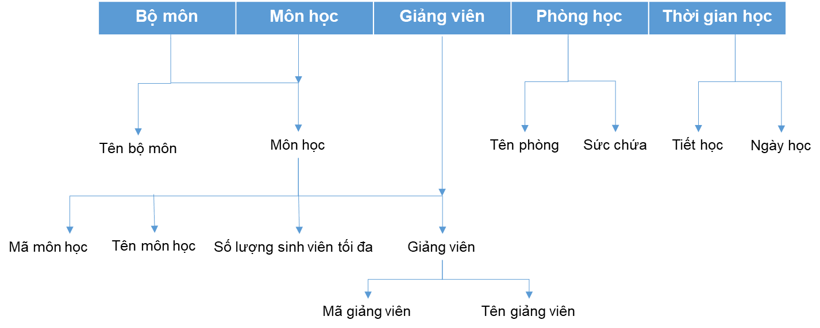
Phần 3: Ứng dụng giải thuật di truyền vào bài toán xếp lịch
B1: Lấy dữ liệu từ các file excel. Ta được nhiễm sắc thể như sau:

Slide 21
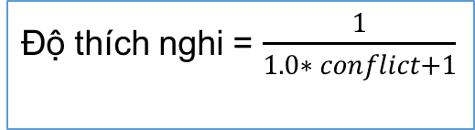
Phần 3: Ứng dụng giải thuật di truyền vào bài toán xếp lịch
Độ thích nghi (Fitness):
Bộ môn | Môn học | Phòng học | Giảng viên | Thời gian học
IT | Java | 210.H1 | Hoàng Nam Thắng | Ca 3 – thứ 2
Toán ứng dụng | Phân tích thuật toán | 101.H1 | Phạm Hồng Phong | Ca 3 – thứ 4
Ràng buộc của bài toán:
Sức chứa phòng học > số lượng sinh viên học môn học.
Cùng thời điểm:
2 môn khác nhau không cùng một phòng
2 giảng viên khác nhau không cùng một phòng
Kiểm tra ràng buộc
Độ thích nghi = $\frac{1}{1.0∗ conflict+1}$

Slide 22
Phần 3: Ứng dụng giải thuật di truyền vào bài toán xếp lịch
B2: Khởi tạo quần thể:
Với tham số đầu vào là số lượng cá thể trong quần thể
Procedure Population()
Input: N //Số lượng cá thể yêu cầu trong quần thể Output: Po //Quần thể các cá thể
Begin
While (i ≤ N) do
P=Individual() //tạo một cá thể mới
Po=Po ∪ P //đặt cá thể mới vào quần thể
i=i++
Endwhile
End
Bộ môn | Môn học | Phòng học | Giảng viên | Thời gian học
Bộ môn | Môn học | Phòng học | Giảng viên | Thời gian học
Bộ môn | Môn học | Phòng học | Giảng viên | Thời gian học
Bộ môn | Môn học | Phòng học | Giảng viên | Thời gian học
Bộ môn | Môn học | Phòng học | Giảng viên | Thời gian học
Bộ môn | Môn học | Phòng học | Giảng viên | Thời gian học
Bộ môn | Môn học | Phòng học | Giảng viên | Thời gian học
Bộ môn | Môn học | Phòng học | Giảng viên | Thời gian học
Bộ môn | Môn học | Phòng học | Giảng viên | Thời gian học
Một bộ thời khóa biểu

Slide 23
Phần 3: Ứng dụng giải thuật di truyền vào bài toán xếp lịch
B2: Lai ghép - Chọn cá thể vào lớp cha-mẹ:
Ý tưởng sẽ lấy ngẫu nhiên n cá thể từ quần thể và chọn cái Fitness tốt nhất (phương pháp Tournament).
Procedure selectTournamentPop()
Input: Population //Quần thể ban đầu
Select_Size //Số lượng cá thể trong lớp cha
Output: tournament_sche //Cá thể được chọn
Begin
While (i ≤ Select_Size) do
tournament_pop.append(Population[random]) i=i++
Endwhile
tournament_sche = tournament_pop.sort(with Fitness())[0]
End
Bộ môn | Môn học | Phòng học | Giảng viên | Thời gian học
Bộ môn | Môn học | Phòng học | Giảng viên | Thời gian học
Bộ môn | Môn học | Phòng học | Giảng viên | Thời gian học
Bộ môn | Môn học | Phòng học | Giảng viên | Thời gian học
Bộ môn | Môn học | Phòng học | Giảng viên | Thời gian học
Bộ môn | Môn học | Phòng học | Giảng viên | Thời gian học
Bộ môn | Môn học | Phòng học | Giảng viên | Thời gian học
Bộ môn | Môn học | Phòng học | Giảng viên | Thời gian học
Bộ môn | Môn học | Phòng học | Giảng viên | Thời gian học
Random 3 cá thể
Bộ môn | Môn học | Phòng học | Giảng viên | Thời gian học
Bộ môn | Môn học | Phòng học | Giảng viên | Thời gian học
Bộ môn | Môn học | Phòng học | Giảng viên | Thời gian học
sort
Bộ môn | Môn học | Phòng học | Giảng viên | Thời gian học
Bộ môn | Môn học | Phòng học | Giảng viên | Thời gian học
Bộ môn | Môn học | Phòng học | Giảng viên | Thời gian học
Bộ môn | Môn học | Phòng học | Giảng viên | Thời gian học

Slide 24
Phần 3: Ứng dụng giải thuật di truyền vào bài toán xếp lịch
B2: Lai ghép:
Ý tưởng là sẽ lấy ra 1 cặp cha-mẹ sau đó lai phép từng nhiễm sắc thể trong cặp cha-mẹ theo 1 xác suất.
Bộ môn | Môn học | Phòng học | Giảng viên | Thời gian học
IT | Java | 210.H1 | Hoàng Nam Thắng | Ca 3 – thứ 2
Toán ứng dụng | Phân tích thuật toán | 101.H1 | Phạm Hồng Phong | Ca 4 – thứ 3
Procedure CrossSche()
Input: sche1, sche2 // cặp cha-mẹ
Output: cross_sche //Cá thể mới được sinh ra
Begin
While (i ≤ len(sche1.getClass())) do
if (random() > 0.5) then
cross_sche.getClass()[i] = sche1.getClass()[i]
else then
cross_sche.getClass()[i] = sche2.getClass()[i]
i=i++
Endwhile
End
Bộ môn | Môn học | Phòng học | Giảng viên | Thời gian học
IT | Java | 105H1 | Nguyễn Đình Quý | Ca 4 – thứ 5
Toán ứng dụng | Phân tích thuật toán | 101.H1 | Nguyễn Văn Hưng | Ca 3 – thứ 4
Bộ môn | Môn học | Phòng học | Giảng viên | Thời gian học
IT | Java | 210.H1 | Hoàng Nam Thắng | Ca 3 – thứ 2
Toán ứng dụng | Phân tích thuật toán | 101.H1 | Phạm Hồng Phong | Ca 3 – thứ 4

Slide 25
Phần 3: Ứng dụng giải thuật di truyền vào bài toán xếp lịch
B2: Lai ghép:
Giữ lại
Procedure CrossoverPopulation()
Input: Population //Quần thể ban đầu
Output: cross_P //Quần thể mới được tạo ra
Begin
cross_P.append(Population[0]) // giữ lại cá thể đầu
While (i ≤ N) do
sche1 = selectTournamentPop(Population)
sche2 = selectTournamentPop(Population)
cross_P.append(CrossSche(sche1, sche2))
i=i++
Endwhile
End
Bộ môn | Môn học | Phòng học | Giảng viên | Thời gian học
Bộ môn | Môn học | Phòng học | Giảng viên | Thời gian học
Bộ môn | Môn học | Phòng học | Giảng viên | Thời gian học
Bộ môn | Môn học | Phòng học | Giảng viên | Thời gian học
Bộ môn | Môn học | Phòng học | Giảng viên | Thời gian học
Bộ môn | Môn học | Phòng học | Giảng viên | Thời gian học
Bộ môn | Môn học | Phòng học | Giảng viên | Thời gian học
Bộ môn | Môn học | Phòng học | Giảng viên | Thời gian học
Bộ môn | Môn học | Phòng học | Giảng viên | Thời gian học
Một bộ thời khóa biểu

Slide 26
Phần 3: Ứng dụng giải thuật di truyền vào bài toán xếp lịch
B3: Đột biến:
Ý tưởng: Đột biến theo một xác xuất để tạo ra một lớp con không có các MST của lớp cha mẹ
Procedure MutateSchedule()
Input: cross_P //Quần thể sau khi lai phép
size_sche //số lượng MST trong cá thể
Output: mutate_P //Quần thể mới được tạo ra
Begin
i = 1 // không đột biến cá thể đầu
While (i ≤ N) do
while ( j ≤ size_sche) do
if (random < mutation_rate) then
MST[j] = MST_NEW
endif
j=j++
endwhile
i=i++
Endwhile
End
Bộ môn | Môn học | Phòng học | Giảng viên | Thời gian học
IT | Java | 210.H1 | Hoàng Nam Thắng | Ca 3 – thứ 2
Toán ứng dụng | Phân tích thuật toán | 101.H1 | Phạm Hồng Phong | Ca 3 – thứ 4
Bộ môn | Môn học | Phòng học | Giảng viên | Thời gian học
IT | Java | 10.H3 | Hoàng Nam Thắng | Ca 3 – thứ 2
Toán ứng dụng | Phân tích thuật toán | 101.H1 | Phạm Hồng Phong | Ca 3 – thứ 4

Slide 27
Phần 3: Ứng dụng giải thuật di truyền vào bài toán xếp lịch
B4: Tìm lời giải:
Ý tưởng: Mỗi quần thể mới được tạo ra ta sẽ chọn cá thể mà có độ thích nghi tốt nhất
Dừng khi cá thể đó có độ thích nghi là 1 hoặc sau 20 lần lặp mà độ thích nghi không thay đổi.
Cá thể tốt nhất trong quần thể trước sẽ được giữ lại để lai ghép với các cá thể của quần thể sau.

Slide 28
Phần 4: Thực nghiệm hệ thống
Cấu trúc máy tính thực hiện
CPU: Intel(R) Core(TM) i7 8565U CPU @ 1.80GHz 1.99 GHz.
RAM: 8 GB DDR3L 1800MHz bus.
VGA: NVIDIA® GeForce® GT 720M
Hệ điều hành Windows 10 Pro.
Compiler: Visual Studio code.
Ngôn ngữ cài đặt
python

Slide 29
Phần 4: Thực nghiệm hệ thống
Cấu trúc thiết kế hệ thống.
Service
(Xử lý thuật toán GAs)
REST API
JSON Data
JSON Data
JSON Data
Database
Client

Slide 30
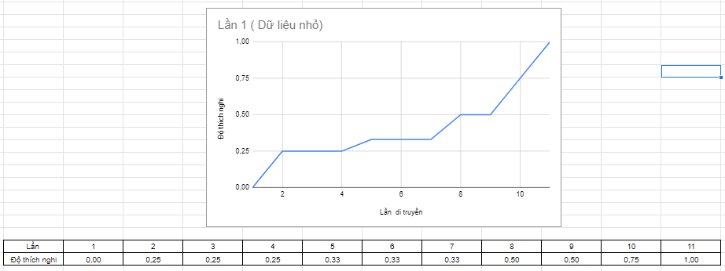
Phần 4: Thực nghiệm hệ thống
Lần 4.1: Với dữ liệu nhỏ.
Dữ liệu | Số môn học | Số giảng viên | Số phòng học | Cỡ quần thể | Tỉ lệ đột biến
Số lượng | 16 | 12 | 16 | 5 | 0.1

Slide 31
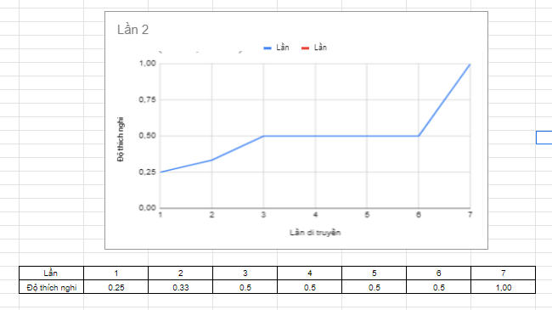
Phần 4: Thực nghiệm hệ thống
Lần 4.2: Với dữ liệu vừa.
Dữ liệu | Số môn học | Số giảng viên | Số phòng học | Cỡ quần thể | Tỉ lệ đột biến
Số lượng | 25 | 16 | 18 | 15 | 0.1

Slide 32
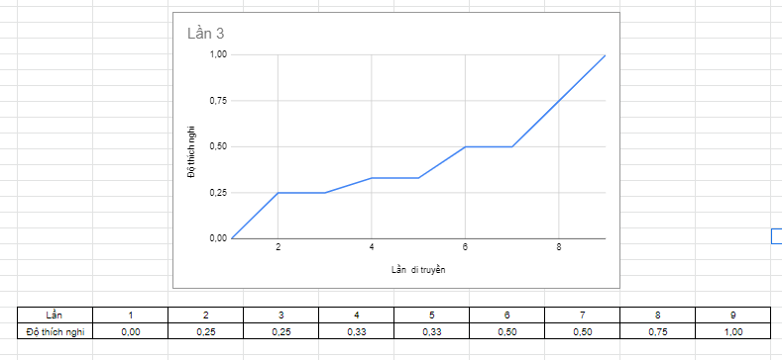
Phần 4: Thực nghiệm hệ thống
Lần 4.3: Với dữ liệu lớn.
Dữ liệu | Số môn học | Số giảng viên | Số phòng học | Cỡ quần thể | Tỉ lệ đột biến
Số lượng | 35 | 16 | 20 | 10 | 0.1

Slide 33
Phần 4: Thực nghiệm hệ thống
Nhìn lại case thực nghiệm.
Dữ liệu | Số môn học | Số giảng viên | Số phòng học | Cỡ quần thể | Tỉ lệ đột biến
Số lượng | 16 | 12 | 16 | 5 | 0.1
Dữ liệu | Số môn học | Số giảng viên | Số phòng học | Cỡ quần thể | Tỉ lệ đột biến
Số lượng | 25 | 16 | 18 | 15 | 0.1
Dữ liệu | Số môn học | Số giảng viên | Số phòng học | Cỡ quần thể | Tỉ lệ đột biến
Số lượng | 35 | 16 | 20 | 10 | 0.1
Notes:
1 trường hợp dữ liệu nhỏ số quần thể nhỏ
1 trường hợp vừa
1 trường hợp lớn

Slide 34
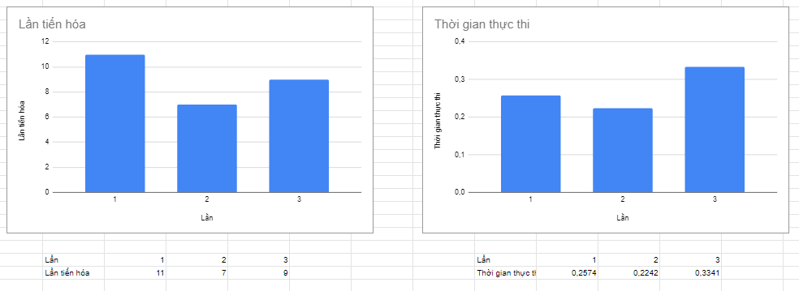
Phần 4: Thực nghiệm hệ thống
So sánh các lần thực thi
Notes:
Thằng 3 chạy lâu vì số lượng môn học nhiều => có nhiều conflict

Slide 35
Phần 4: Thực nghiệm hệ thống
Thực nghiệm khi các thông số giống nhau ( chỉ thay đổi cỡ quần thể )
Dữ liệu | Số môn học | Số giảng viên | Số phòng học | Cỡ quần thể | Tỉ lệ đột biến
Số lượng | 25 | 12 | 16 | 5 | 0.1
Dữ liệu | Số môn học | Số giảng viên | Số phòng học | Cỡ quần thể | Tỉ lệ đột biến
Số lượng | 25 | 12 | 16 | 10 | 0.1
Dữ liệu | Số môn học | Số giảng viên | Số phòng học | Cỡ quần thể | Tỉ lệ đột biến
Số lượng | 25 | 12 | 16 | 15 | 0.1

Slide 36
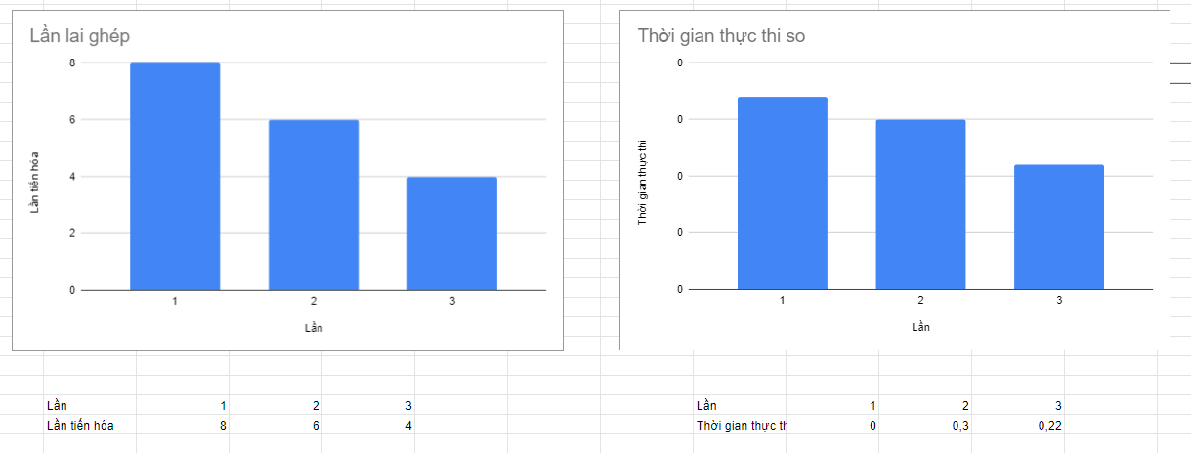
Phần 4: Thực nghiệm hệ thống
So sánh các lần thực thi.

Slide 37
Phần 4: Thực nghiệm hệ thống
Thực nghiệm với bài toán tạo chữ theo chữ đã cho
Chữ cần tạo group4
G | A | B | S | D
A | B | D | A | F
. | . | . | . | .
Quần thể
F | B | A | L | 1
G | H | B | R | 4

Slide 38
Phần 4: Thực nghiệm hệ thống
Thực nghiệm với bài toán tạo chữ theo chữ đã cho
Chữ cần tạo group4
G | A | B | G | D
Cá thể cha
G | R | B | R | 4
Cá thể mẹ
G | R | B | R | 4
Cá thể mới
Đưa vào quần thể tiếp tục lai ghép
Group4

Slide 39
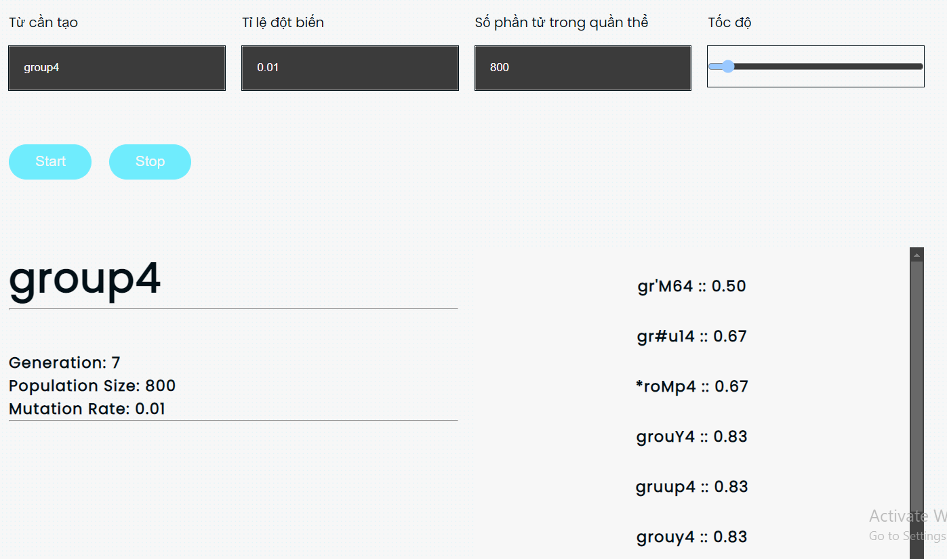
Phần 4: Thực nghiệm hệ thống
Thực nghiệm với bài toán tạo chữ theo chữ đã cho
Dữ liệu | Kích thước | Cỡ quần thể | Tỉ lệ đột biến
Số lượng | 5 | 100 | 0.1
Dữ liệu | Kích thước | Cỡ quần thể | Tỉ lệ đột biến
Số lượng | 5 | 300 | 0.1
Dữ liệu | Kích thước | Cỡ quần thể | Tỉ lệ đột biến
Số lượng | 5 | 600 | 0.1
Notes:
Ứng dụng này được tạo ra chủ yếu để nhóm em test và thực nghiệm rõ hơn

Slide 40
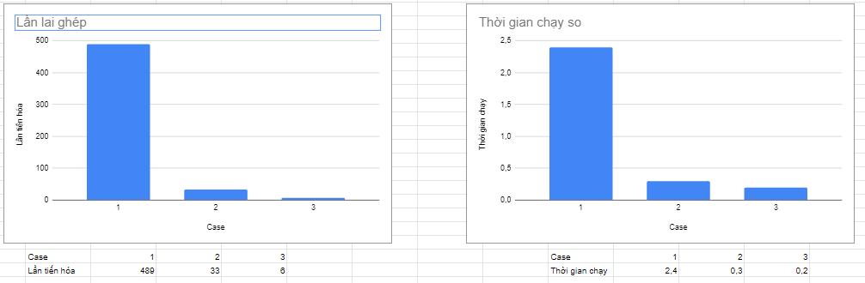
Phần 4: Thực nghiệm hệ thống
Thực nghiệm với bài toán tạo chữ theo chữ đã cho

Slide 41
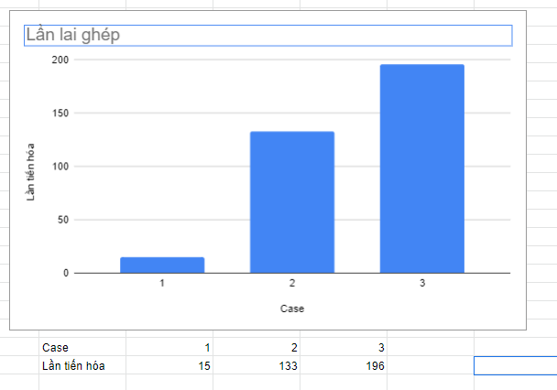
Phần 4: Thực nghiệm hệ thống
Thực nghiệm với bài toán tạo chữ theo chữ đã cho
Dữ liệu | Kích thước | Cỡ quần thể | Tỉ lệ đột biến
Số lượng | 5 | 500 | 0.1
Dữ liệu | Kích thước | Cỡ quần thể | Tỉ lệ đột biến
Số lượng | 5 | 500 | 0.2
Dữ liệu | Kích thước | Cỡ quần thể | Tỉ lệ đột biến
Số lượng | 5 | 500 | 0.25

Slide 42
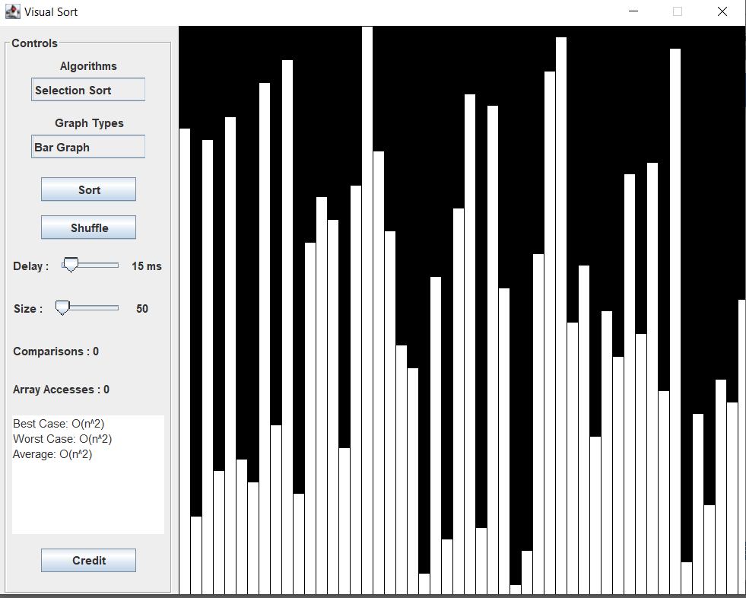
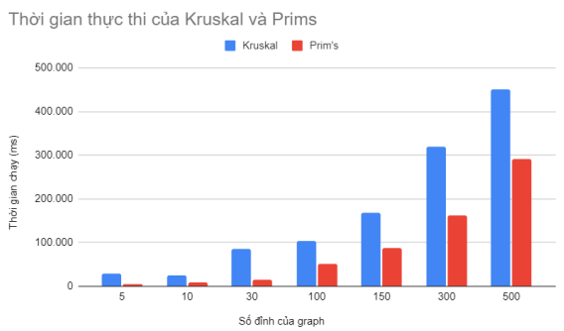
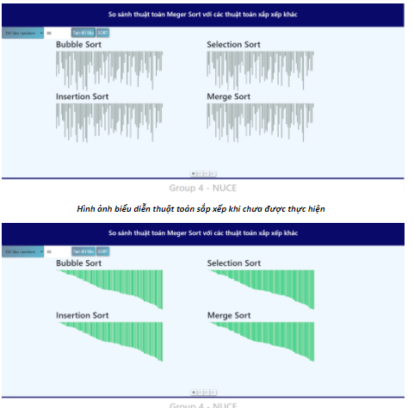
Một số dự án đã đi qua
Phân tích các thuật toán sắp xếp: Bubble sort, Insert sort, selection sort,....
Đệ quy: Bài toán tháp Hà Nội, Fibonacci,...
Chia để trị: Sắp xếp trộn, tìm kiếm nhị phân,...
Phương pháp thử sai: 8 quân hậu, mã đi tuần, ....
PP tham lam: Đổi tiền, cái ba lô, Prim, ....
Notes:
Em thay mặt nhóm và cả lớp cảm ơn thầy

